Slide 1
Mi primer programa

Slide 2
Roadmap
Preparar entorno
Introducción de variables
Entornos integrados de desarrollo. IDE
1
3
5
2
4
6
Hola Mundo
Metodologías ágiles
Repositorios de código y sistemas de control de versiones

Slide 3
Preparar entorno para Mi primer programa
¿Qué es necesario?

Slide 4
Instalación SDK
Elección de la versión de Java
Elección del SDK
Revisar variables de entorno: Java está en el Path.
Comprobar que se ha instalado Java correctamente.

Slide 5
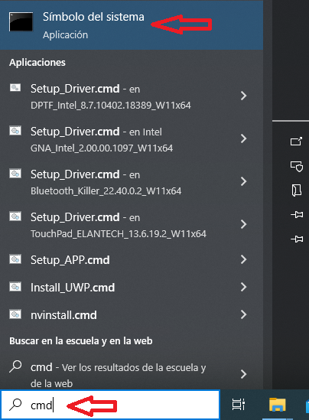
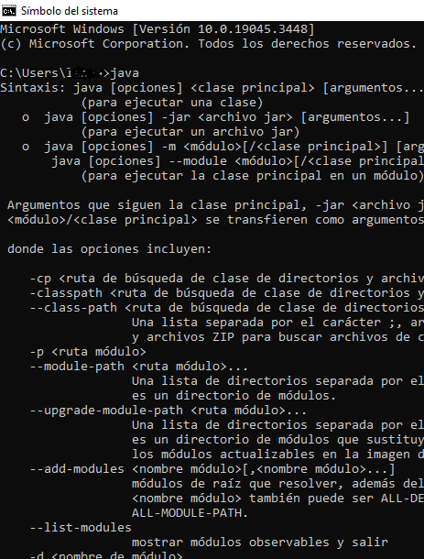
1
2

Slide 6

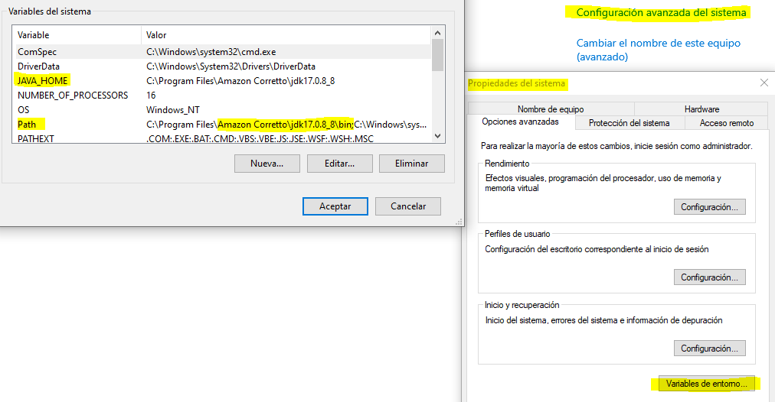
3
4

Slide 7
Hola Mundo
Elijamos editor de texto y empezamos

Slide 8

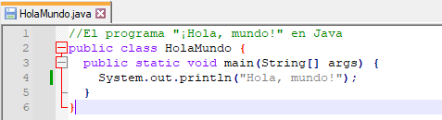
Muy importante copiar bien en este punto

Slide 9
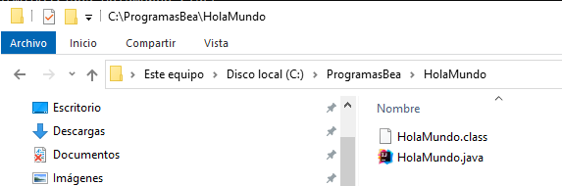
¿Y Ahora?
Elegimos BIEN, una carpeta adecuada para guardar nuestro programa.
Elegimos BIEN, un nombre para nuestro programa HolaMundo.java Copiar bien
Guardamos el archivo

Slide 10

¿Y Ahora?
Abrimos símbolo del sistema (CMD)
Navegamos a la carpeta donde hemos almacenado nuestro programa.
Compilamos: Javac HolaMundo.java
Ejecutamos: Java HolaMundo

Slide 11

ley de Murphy
«Si algo (sea bueno o malo) puede pasar, va a pasar»

Slide 12
Vamos a probar más cosas
Intentemos cambiar el mensaje y escribir por pantalla “Hola, mundo! buenos días”
Creemos un nuevo programa que diga “Adiós mundo”
No vale copiar el anterior, creemos uno nuevo.

Slide 13
Información y datos
Información y datos
Representación de la información
Tipos de datos
Variables

Slide 14
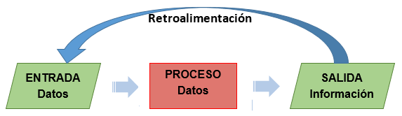
Información

Slide 15
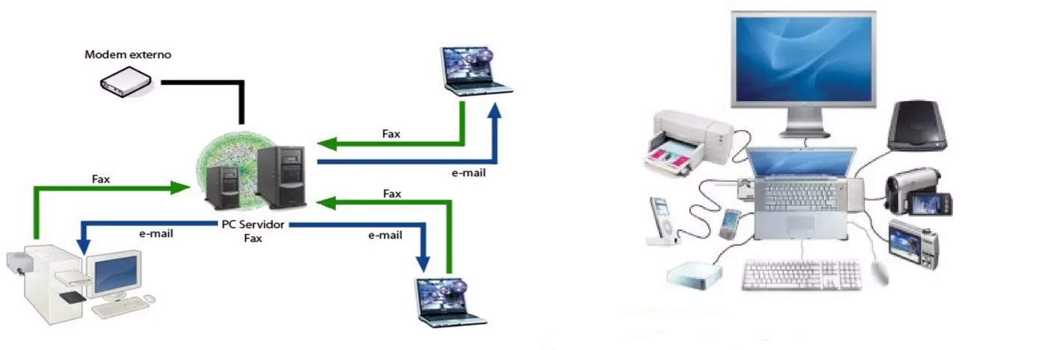
Información

Slide 16
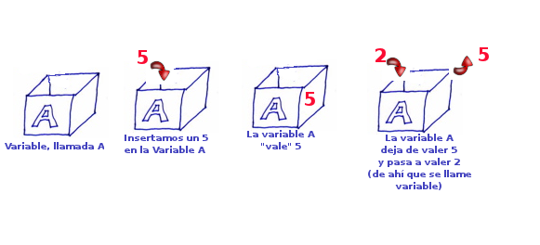
Variables

Slide 17
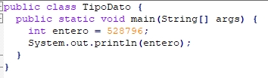
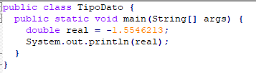
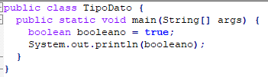
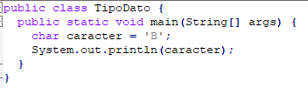
Tipos de datos
Entero
Valor numérico, sin decimales y que puede ser con, o sin signo.
Real
Representa un valor numérico, con decimales y que puede ser con, o sin signo
Caracter
Representa una unidad de texto del alfabeto, números, e incluso algunos signos
Booleano
Representa un tipo de valor lógico verdadero o falso

Slide 18
Investiguemos y probemos
SUMA DOS NÚMEROS CUALQUIERA
Creemos un programa que sume dos números enteros, preguntando por pantalla cada uno de los números.
Para ello será necesario hacer uso de la clase SCANNER.
SUMA DOS NÚMEROS SELECCIONADOS PREVIAMENTE
Creemos un programa que sume dos números enteros, indicando dentro del propio programa, que números se van a sumar, serán números fijos.

Slide 19
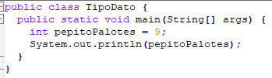
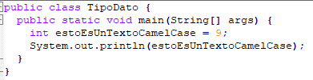
Es importante saber que…
Esto se llama texto en camel case
Esto es un identificador

Slide 20
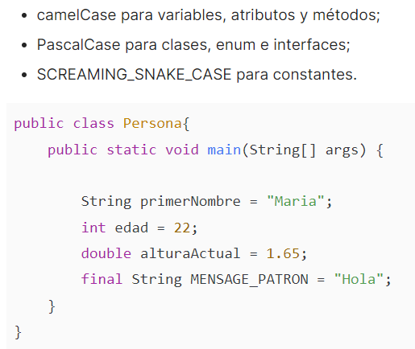
Es importante saber que…
Existen convenciones que es recomendable utilizar

Slide 21
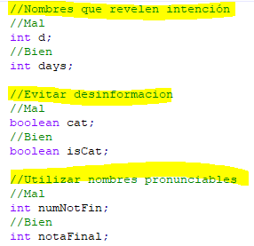
Es importante saber que…
Existen convenciones que es recomendable utilizar

